Slide 1
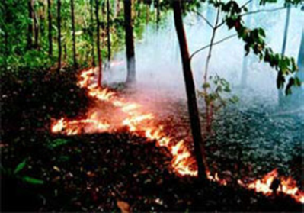
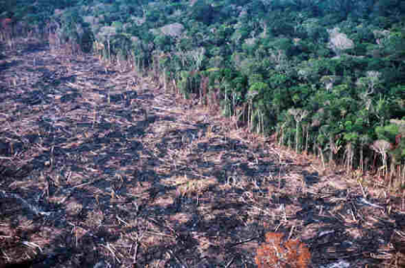
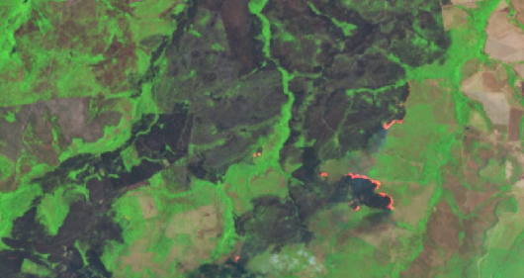
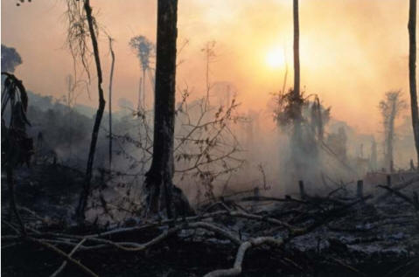
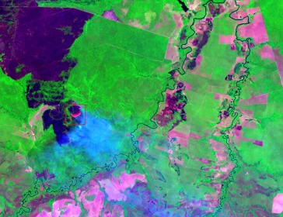
Análise espacial entre queimadas e cobertura da terra
Thais Michele Rosan
SER-301 Análise Espacial de Dados Geográficos

Slide 2
Roteiro da apresentação
Introdução e objetivo
Área de estudo
Materiais e Métodos
Resultados
Considerações finais

Slide 3
Introdução
Utilização do fogo: relação com as mudanças de uso e cobertura da terra e ciclo do carbono (Alencar et al., 2006);
Aragão e Shimabukuro (2010) – redução das taxas de desmatamento, tendência de aumento de áreas queimadas;
Lima et al (2012) – aproximadamente 55% das queimadas ocorreram fora de áreas recentemente desmatadas;
Objetivo: Avaliar localmente quais as variáveis de cobertura da terra que possuem associação espacial e explicam as áreas queimadas no ano de 2010.

Slide 4
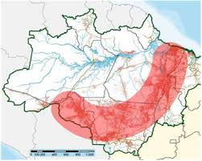
Área de estudo
PARÁ: São Félix do Xingu, Cumaru do Norte, Santa Maria das Barreiras → municípios prioritários ; Santana do Araguaia → monitorado
Desmatamento;
Pastagens;
Atividade garimpeira;
Pressão de ocupação;
Área queimada aproximada em 2010: 21.384,91 km²
Fonte: Viana et al, 2010.

Slide 5
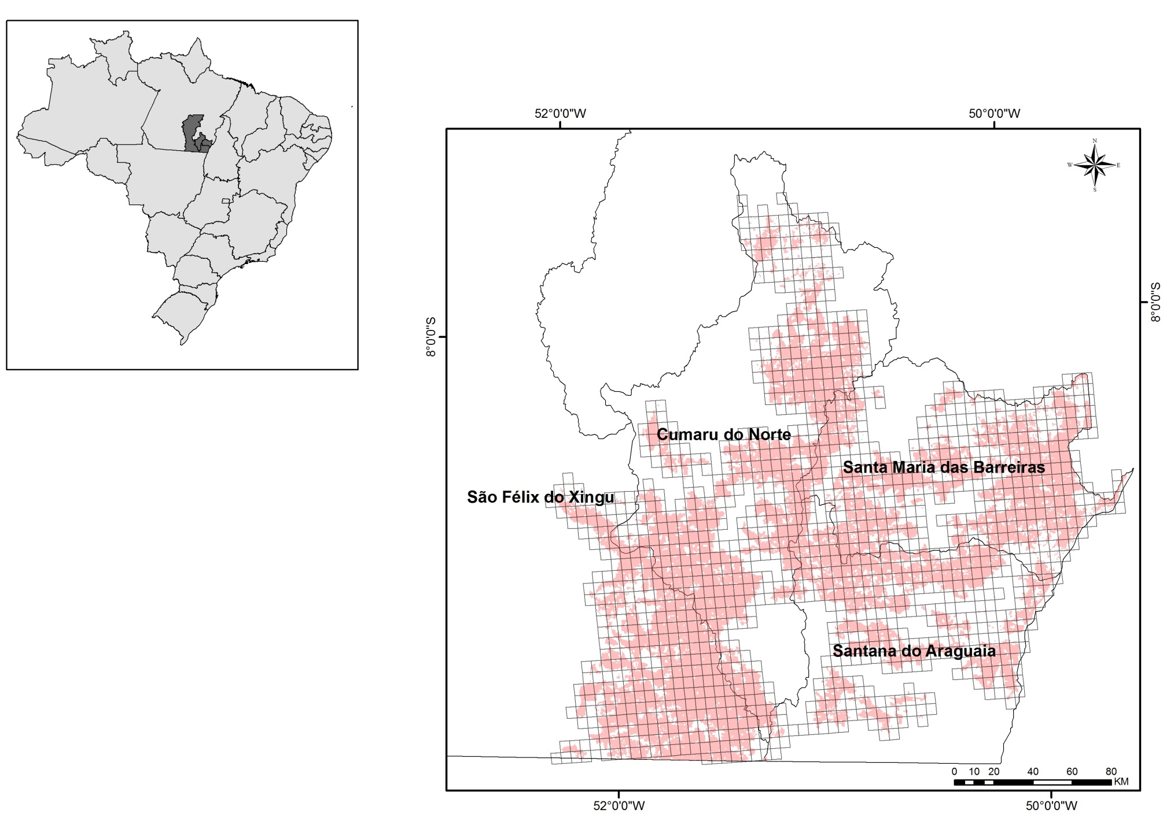

Slide 6
Materiais e Métodos
Variável dependente: proporção de área queimada
Premissas:
Variável | Premissa
Pastagem | Células com maior proporção de pastagem tem maior proporção de área queimada
Floresta | Células com maior proporção de floresta tem menor proporção de área queimada
Desmatamento | Células com maior proporção de desmatamento tem maior proporção de área queimada
Vegetação secundária | Células com maior proporção de vegetação secundária tem maior proporção de área queimada

Slide 7
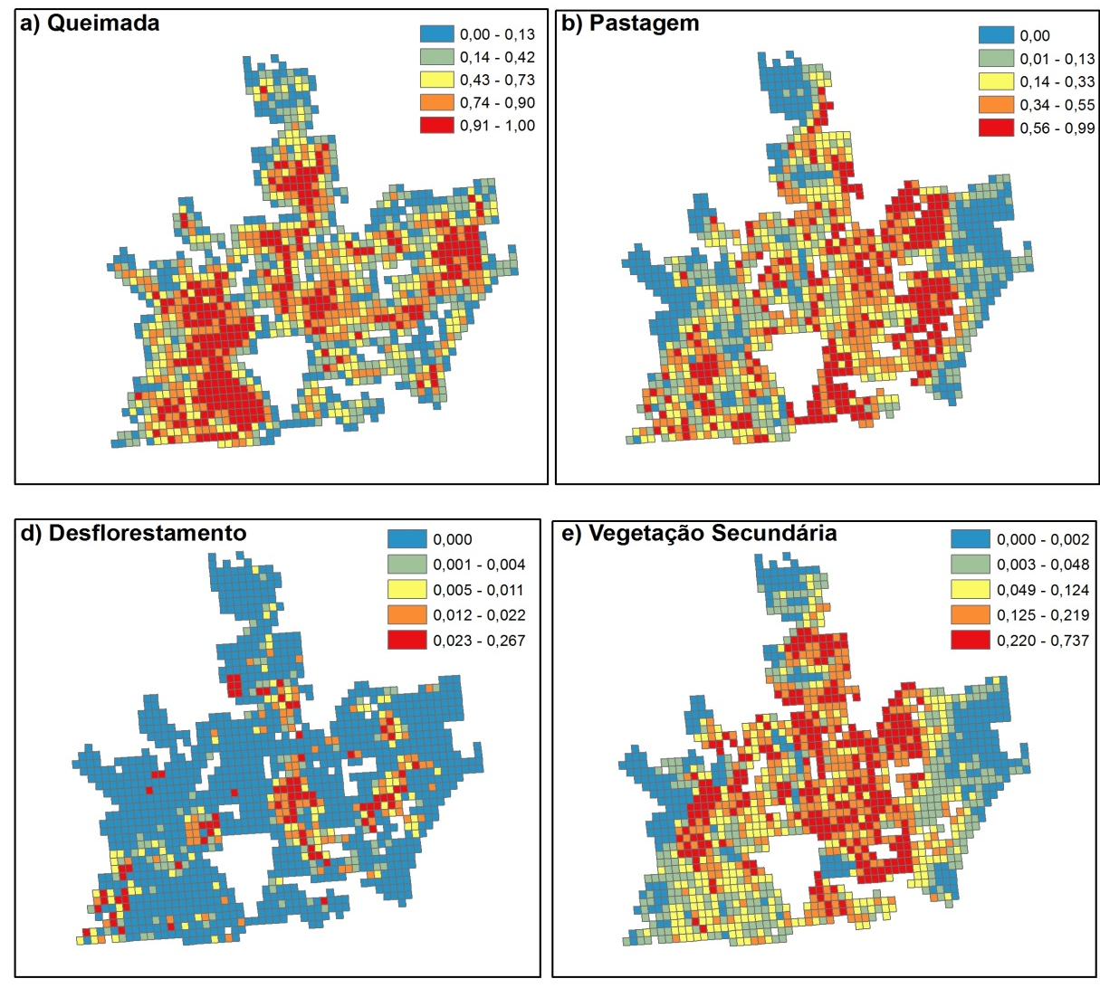
Materiais e Métodos
Variáveis:

Slide 8
Modelo de Regressão Linear Global
$$Y_{i}=β_{0}+β_{1} . X_{i}+ε$$
Pressupostos:
observações não correlacionadas;
resíduos independentes;
variância constante e distribuição normal com média zero;
i-ésima obs. da variável dependente
i-ésima obs. da variável independente
resíduos
Inclinação da reta
intercepto

Slide 9
Em dados espaciais a premissa de independência quase nunca é satisfeita;
Índice de Moran I: quantifica o grau de autocorrelação espacial
+1 autocorrelação direta
0 aleatório
-1 correlação inversa
Se detectada autocorrelação nos resíduos do modelo da regressão: modelo de regressão espacial!!!

Slide 10
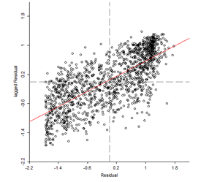
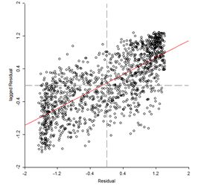
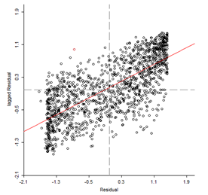
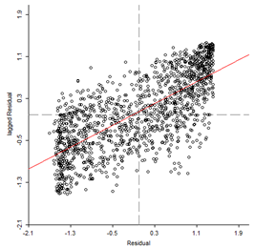
Quei~past
Moran’s I: 0,52
Quei~flo
Moran’s I: 0,51
Quei~desf
Moran’s I: 0,52
Quei~vsec
Moran’s I: 0,52

Slide 11
Modelo de Regressão com Efeitos Espaciais Locais
Regressão Geograficamente Ponderada:
Modelo de regressão linear para cada ponto observado, ponderando as demais em função da distância a esse ponto.
GWR (Spatial Analyst – ArcInfo)
Ponderação: função gaussiana com largura
de banda adaptativa;
Largura de banda: menor valor de Akaike Information Criterion - AICc;

Slide 12
Resultados
Modelo | OLS |  | GWR
 | R² ajustado | AICc | R² ajustado | AICc
Quei~past | 0,027 | 921,77 | 0,53 | 68,53
Quei~flo | 0,025 | 922,60 | 0,56 | 12,33
Quei~desf | 0,003 | 927,56 | 0,41 | 296,35
Quei~vsec | 0,002 | 955,97 | 0,48 | 195,10
Aumento na qualidade da predição do modelo de regressão espacial em relação ao modelo de regressão simples;

Slide 13
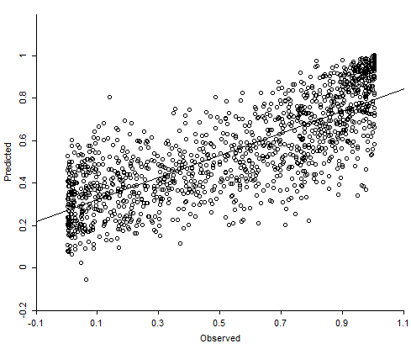
Quei~pastagem
Observado x estimado

Slide 14
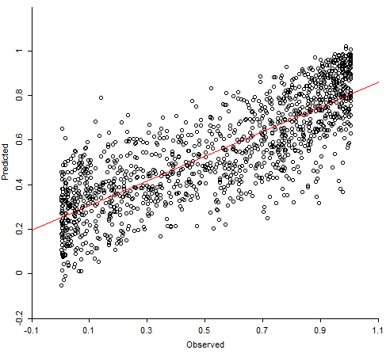
Quei~floresta
Observado x estimado

Slide 15
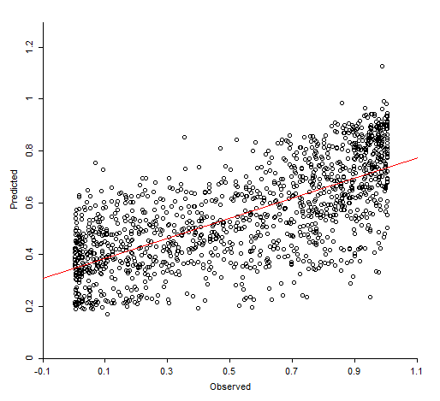
Quei~desmatamento
Observado x estimado

Slide 16
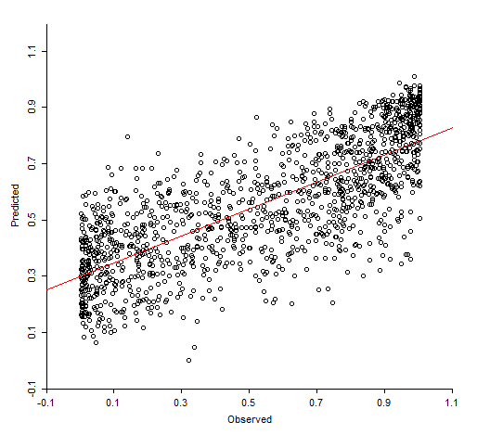
Quei~vegetaçãosecundária
Observado x estimado

Slide 17
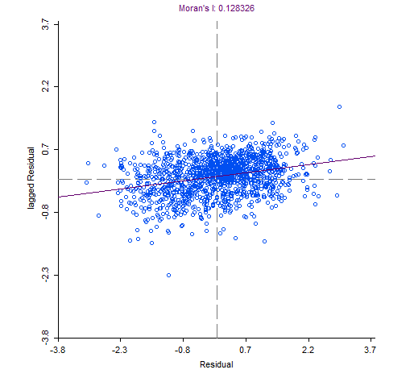
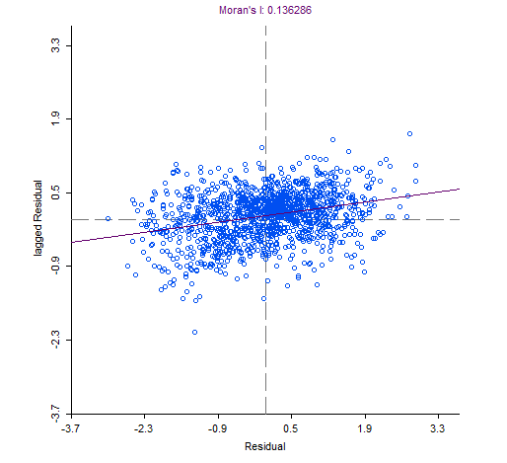
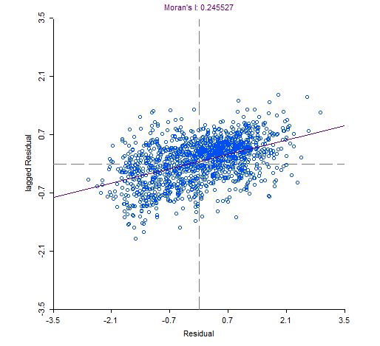
Resíduos GWR
Quei~flo
Quei~past
Quei~vsec
Quei~desf

Slide 18
Considerações finais
Os modelos GWR de proporção de queimada com pastagem e proporção de queimada com floresta apresentaram os melhores resultados de ajuste em relação ao desmatamento e vegetação secundária.
Resíduos GWR: ainda há uma influencia da autocorrelação espacial, porém com menor intensidade.
Possibilidade de identificar padrões locais de relações entre as variáveis.
Uso de outras variáveis: borda de floresta, distância de pastagem, degradação, fragmentos florestais, dentre outras.
Modelos não explicam tudo!

